Slide 1
AMS MathSciNet®
—数学及数学交叉学科的科研利器
2020-10

Slide 2
提纲
AMS及AMS出版物简介
MathSciNet功能演示
AMS 电子刊浏览及检索功能演示
MathSciNet校外访问
AMS主站及其他资源介绍
FAQ
为什么要用？
怎么用
还有什么亮点
出差,在家怎么用？
！彩蛋！

Slide 3
AMS出版物
MathSciNet
1800+种期刊（约380万条记录）、10万+种图书、约40万篇会议录
3,726,586份出版物索引及近百万篇点评全文，超过 1,800 多份最新的杂志
能直接链接到 2,395,569 篇原文， 973,091 位作者被编入索引
电子刊
JAMS等15份高品质全文期刊
电子书（如未订购，可查看书目）
《当代数学》、《研究生数学》、PSPM、PSAM等多个系列近万本经典图书。

Slide 4
清华大学调研报告
清华大学数学系科研人员使用文献行为调研
清华大学图书馆曾晓牧在2013年对清华大学数学系优秀科研人员调研访谈如下：
调研方式：访谈。7位当面访谈，3位电话访谈，2位电邮访谈
调研对象：5位教授、7位副教授；均为科研工作优秀（长江学者、 国家杰出青年基金获得者或发表SCI论文排名居前）； 且均有海外学习或工作经验；
调研问题：
使用哪些类型的文献？
使用哪些数据库？
除了图书馆的资源，还使用哪些检索工具？

Slide 5
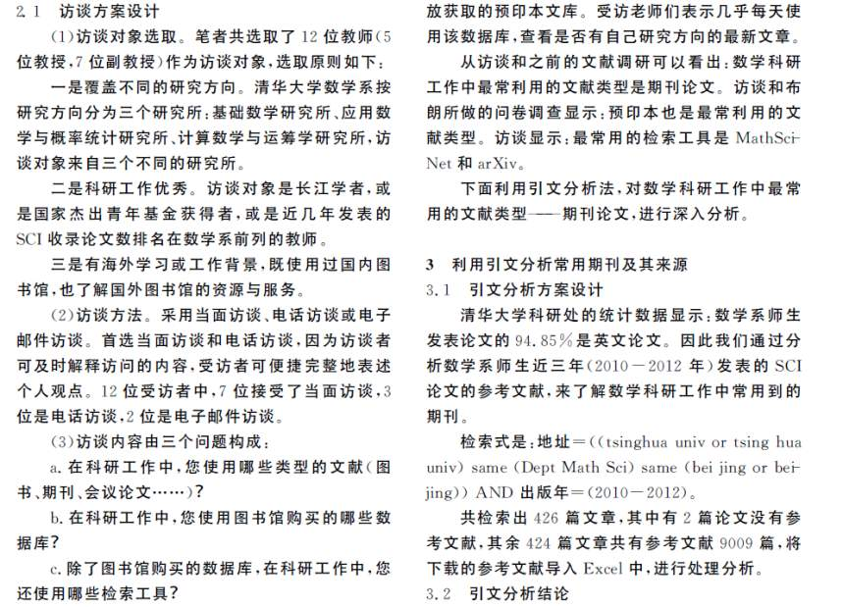
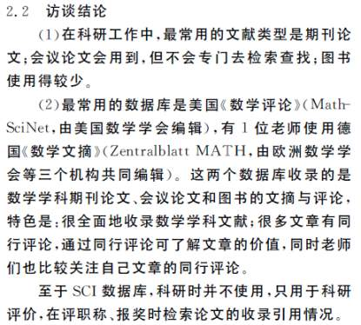
清华大学调研报告

Slide 6
清华大学调研报告
MathSciNet在清华大学数学系的使用调研
访谈结论如下：
使用最多的文献类型：期刊
最常用的数据库：MathSciNet
除图书馆订购的资源外，最常用的OA资源为：arXiv.org [a:kaiv]
科研人员使用MathSciNet数据库的原因：
很全面地收录数学学科文献
很多文章有同行评论
通过同行评论可了解文章的价值
同时也可以关注到自己所发文章的同行评论

Slide 7
MathSciNet收录数学文献是否全面？
对MathSciNet收录的文献覆盖面分析
—以MCQ TOP 50 期刊、TOP 10 图书为例
MCQ全称为Mathematical Citation Quotient（数学引用指数），为MathSciNet内部出版物的被引指标，类似WOS的IF

Slide 8
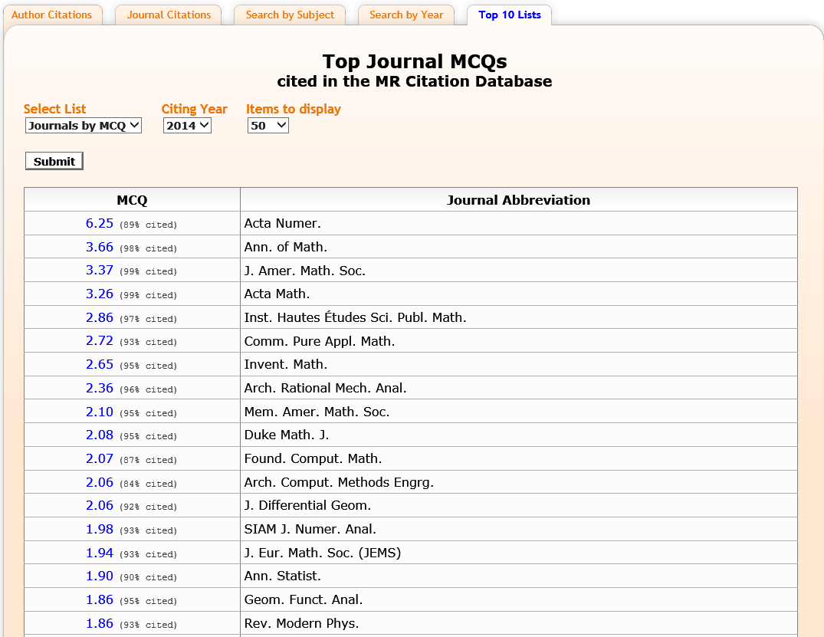
MCQ TOP 50 期刊(1-18)所在出版社
MCQ TOP 50 期刊(1-18)所在的出版社（2014年）
Publisher
CUP(CAMBRIDGE UNIV PRESS)
Princeton Univ
AMS
Springer
Springer
Wiley
Springer
Springer
AMS
Project Euclid
Springer
Springer
Project Euclid
SIAM
EMS(Eur. Math. Soc)
Project Euclid
Springer
APS

Slide 9
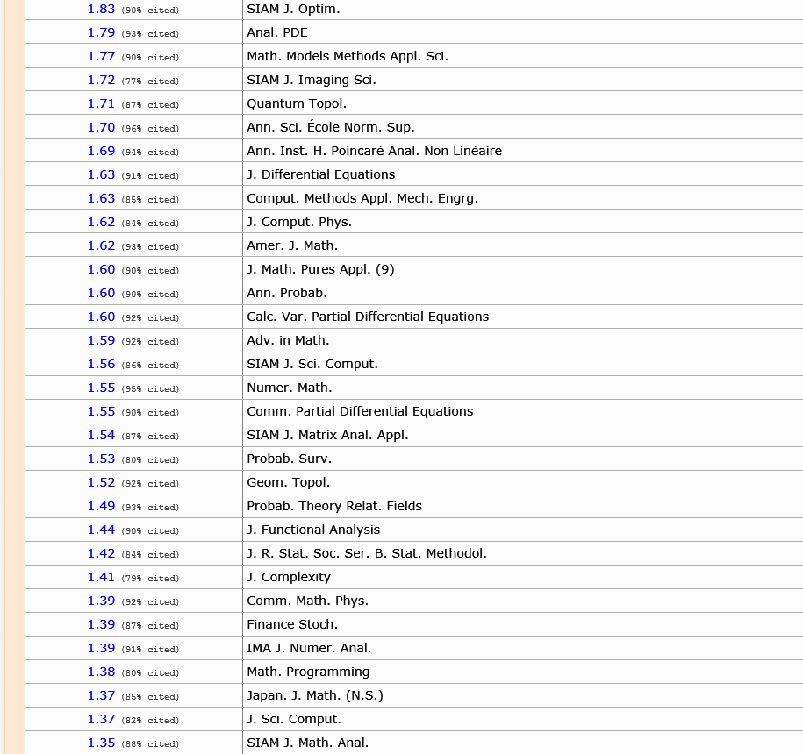
MCQ TOP 50 期刊(19-50)所在出版社
SIAM
MSP(Math. Sci. Publ)
WSN
SIAM
EMS
SMF(Soc. Math. France )
Elsevier
Elsevier
Elsevier
Elsevier
Project Euclid
Elsevier
Project Euclid
Springer
Elsevier
SIAM
Springer
Taylor
SIAM
Project Euclid
MSP
Springer
Elsevier
Wiley
Elsevier
Springer
Springer
Oxford
Springer
Springer
Springer
SIAM

Slide 10
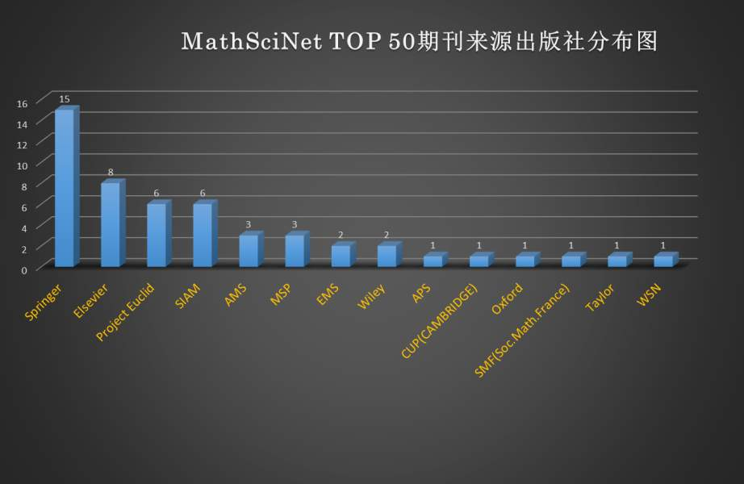
MCQ TOP 50 期刊所在出版社
TOP50 期刊中，Springer 和 Elsevier的期刊有23种，不到50%

Slide 11
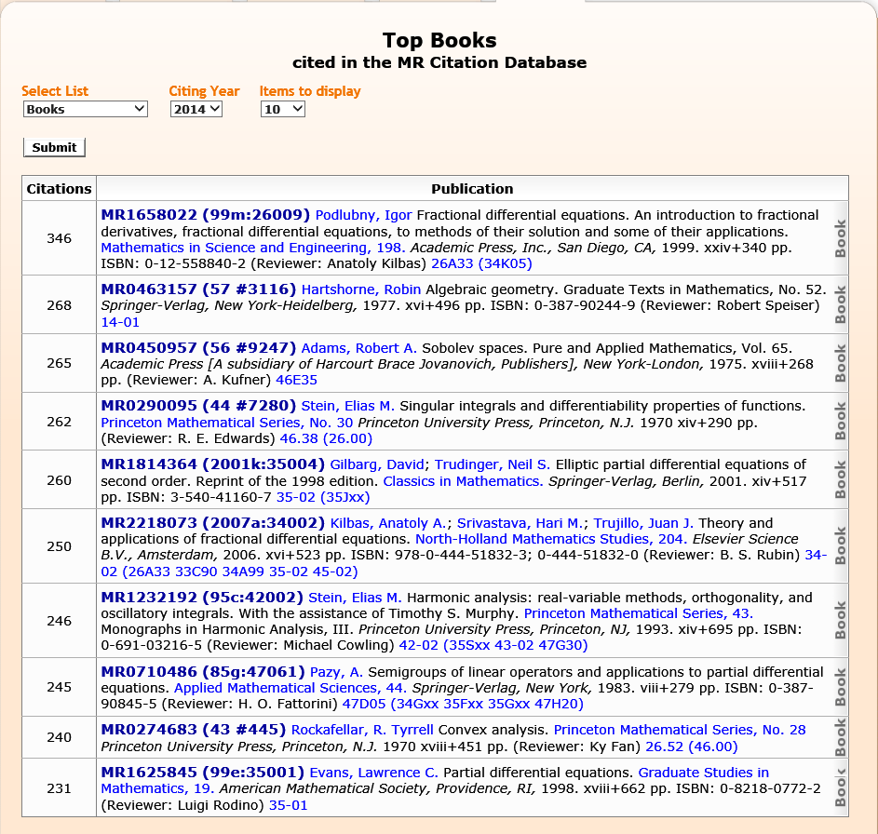
MCQ TOP 10 图书所在出版社
MCQ TOP 10 图书（2014年）所属出版社
Academic Press, Inc., San Diego
Springer-Verlag,
Harcourt Brace Jovanovich
Princeton University Press
Springer-Verlag
Elsevier Science B.V
Princeton University Press
Springer-Verlag
Princeton University Press
American Mathematical Society

Slide 12
可看出仅TOP 50的期刊就分布在14个出版商（数据库）中，
而多数图书馆很难把这些数据库买全
TOP 10的图书所在出版社分布更加分散。
Google Scholar、百度学术等互联网检索工具能否满足？
未对收录文献做专业标引（作者署名、作者单位信息、MSC分类等）
但有收录面广而杂的特点，可补充使用。

Slide 13
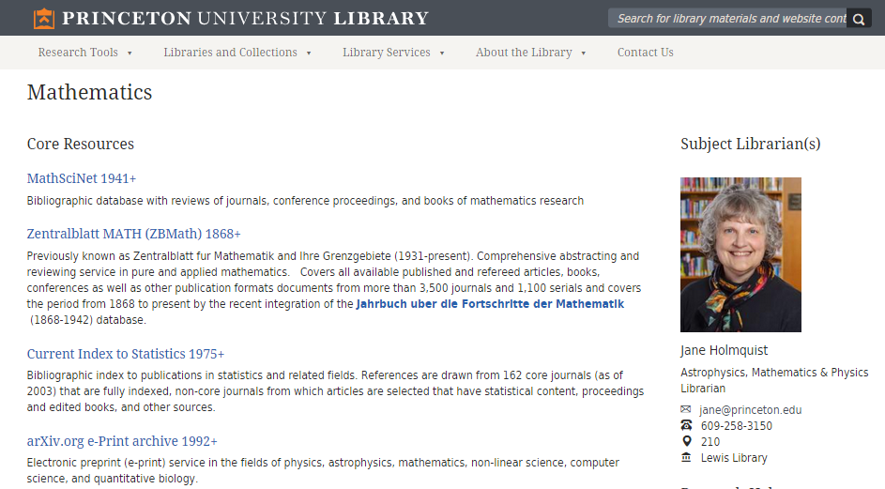
海外高校对MathSciNet的定位
普林斯顿将MathSciNet列为
数学研究的首要核心资源

Slide 14
海外高校对MathSciNet的定位
牛津大学将MathSciNet列为数学学科排名第一的推荐资源

Slide 15
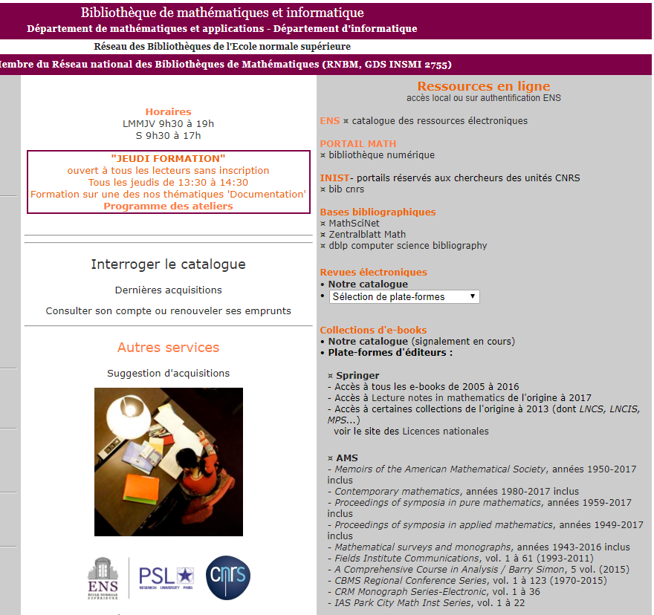
海外高校对MathSciNet的定位
ENS（巴黎高等师范学院）CNRS（法国国家科研中心）
将MathSciNet基本研究工具
也将AMS电子书作为主要文献来源

Slide 16
AMS电子刊
美国数学学会的期刊质量非常高。Journal of American Mathematical Society（JAMS） 为数学TOP4期刊，在近年在全球289种纯数学类期刊中影响因子排名第一。
TRANS of AMS（TAMS）
MEMO of AMS（MAMS）
Bulletin of AMS（BAMS）
综合性期刊常年位居数学类前列。
Mathematics of Computation （MCOM）
Journal of Algebraic Geometry（JAG）：暂未订购
Journal of Operator Theory（JOT）：暂未订购
Quarterly of Applied Mathematics（QAM）：暂未订购
Journal of the Ramanujan Mathematical Society（JRMS）：暂未订购
分别是计算数学、代数几何、算子、应用数学及数论领域的高级别期刊。

Slide 17
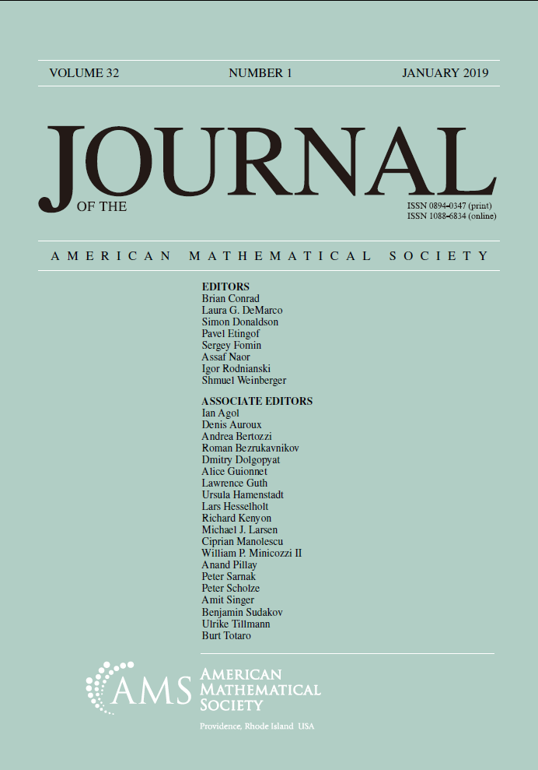
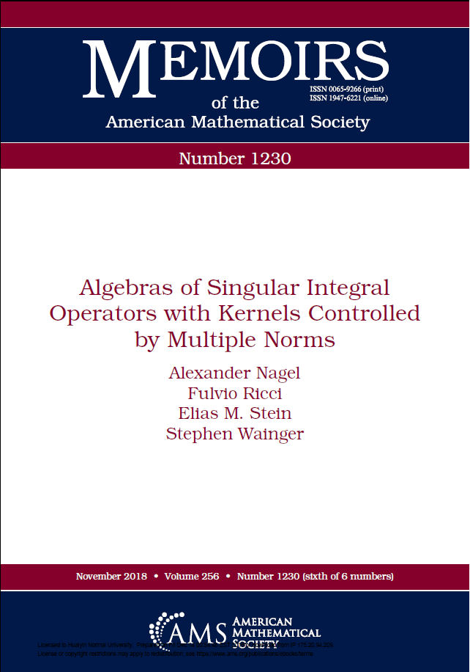
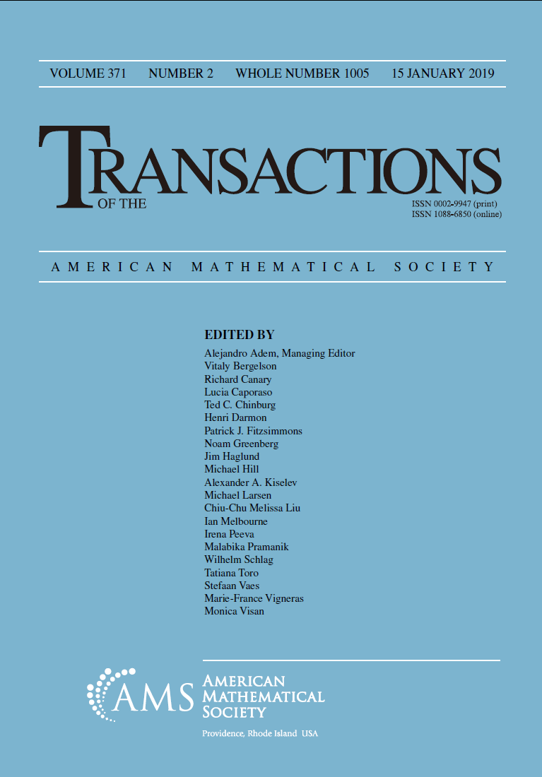
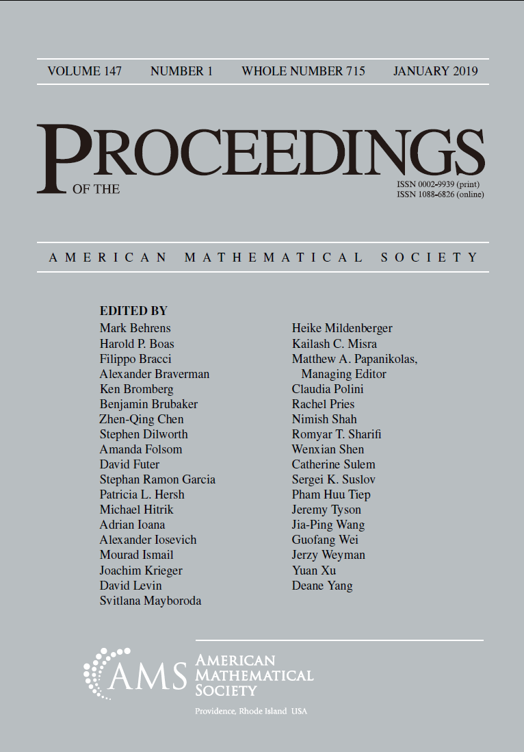
1、Journal of the AMS （1988~）
年发文量20~30篇，每年刊文约1200页
中科院1区TOP，中国作者发文占2%。
2、Bulletin of the AMS （1891~）
年发文量30~40篇，每年刊文约570页
中科院1区TOP，小类1区，中国作者发文占0.2%
3、Memoris of the AMS （2014~）
年发文量30篇左右，刊文多为100多页的长篇幅著作
中科院2区，中国作者发文占1.6%
4、Transactions of the AMS （1900~）
年发文量250~300篇，每年刊文约9000页
中科院数学2区TOP，中国作者发文占2%
5、Proceedings of the AMS （1950~）
年发文量450~500篇，每年刊文约5500页
中科院数学3区，中国作者发文占4%
这五份期刊为AMS出版综合性期刊，刊文的分类涵盖了数学的多个领域，Proc发表稍容易一些。

Slide 18
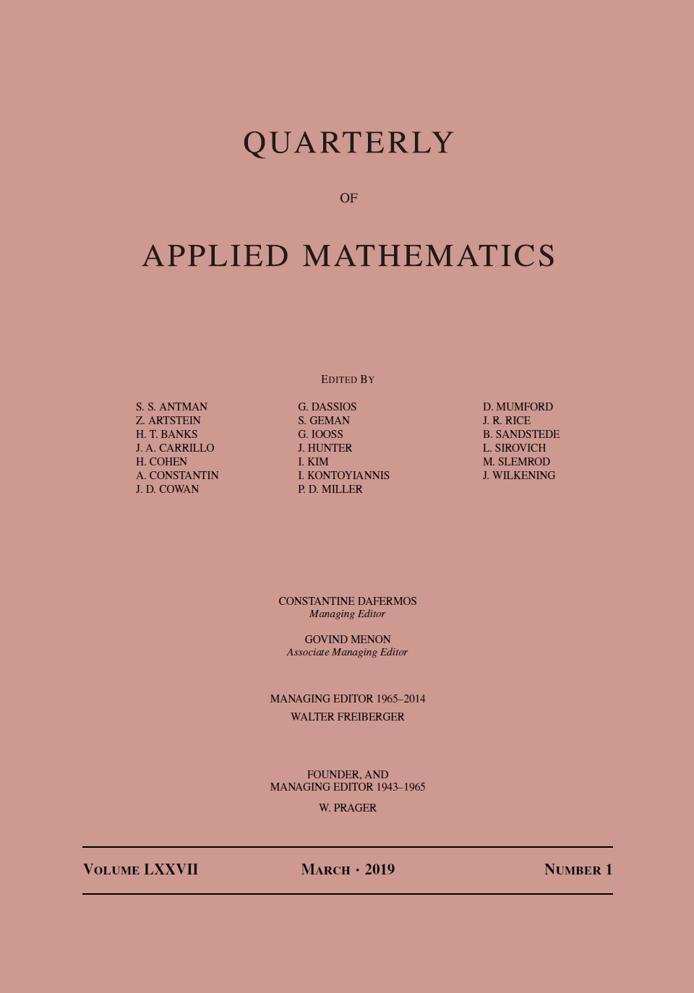
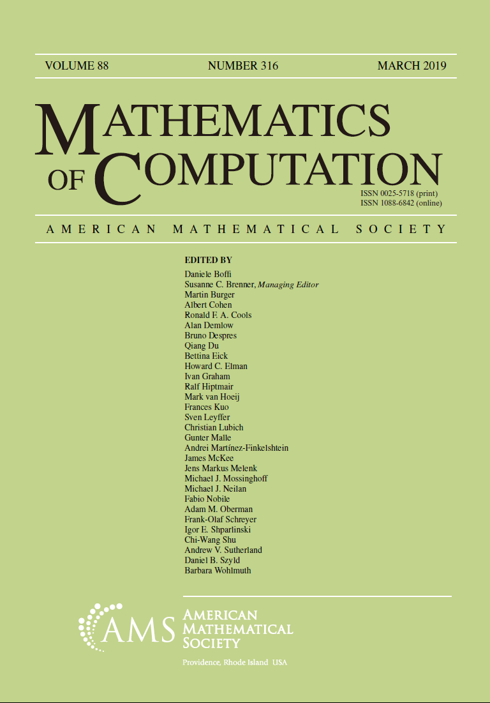
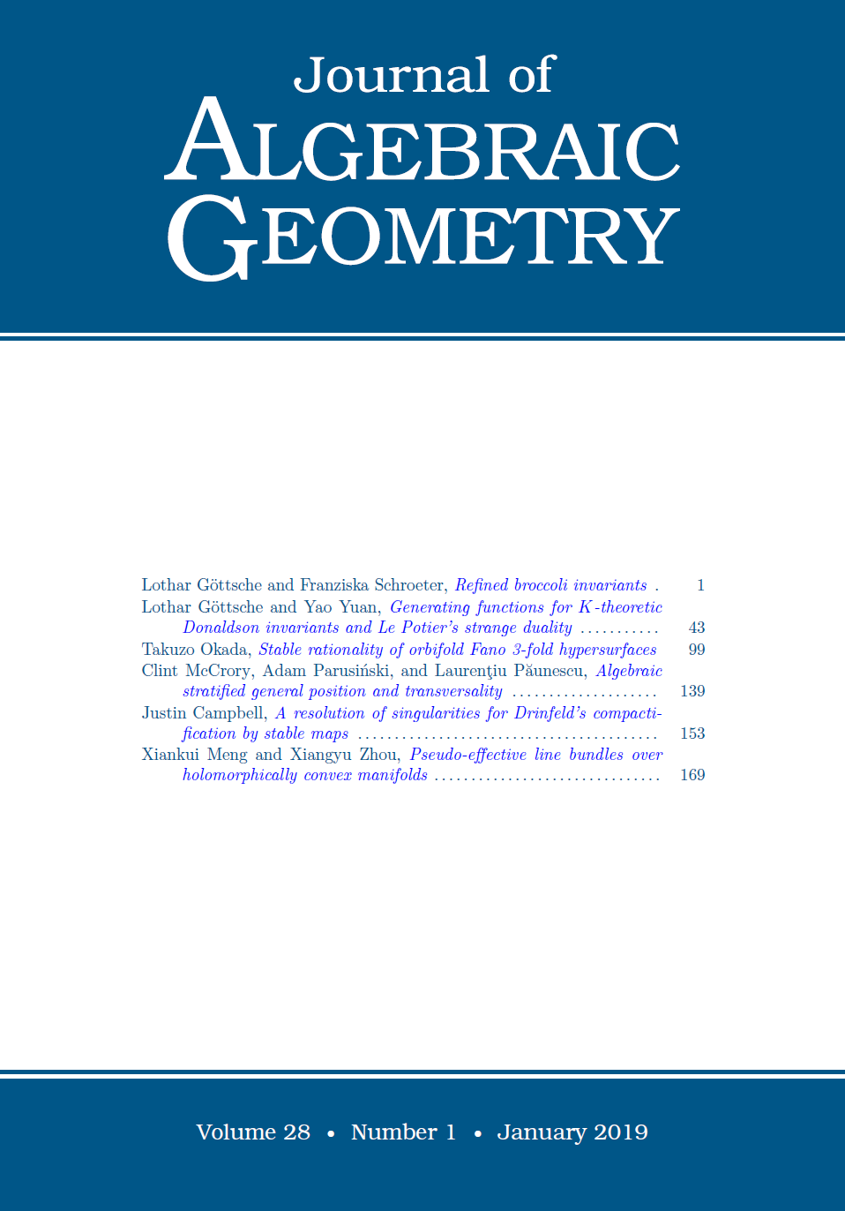
6、Quarterly of Applied Mathematics（1943~）《应用数学季刊》：暂未订购
年发文量30篇左右，约800页
近期刊载的文章，50%分布在：固体力学、流体力学、偏微分方程
中科院分区表4区，中国作者发文占4%
7、Journal of Algebraic Geometry（1992~）《代数几何杂志》：暂未订购
年发文量20篇左右，约800页
近期刊载的文章，90%分布在：代数几何
中科院分区表2区，中国作者发文占3%
8、Mathematics of Computation（1943~）《计算数学》
年发文量110~130篇，约3000页
近期刊载的文章，70%分布在：数值分析、数论
中科院分区表2区，中国作者发文占5%

Slide 19
这三份各自领域内的高品质期刊其编辑部独立出版，AMS负责发行
9、Journal of Operator Theory（1979~） 《算子理论期刊》：暂未订购
AMS与Theta Foundation出版，算子理论领域的顶级期刊，每年刊文40~50篇，约500页
近三年刊载的文章，80%分布在：算子理论、泛函分析；中科院分区表4区，中国作者发文占4%
10、Moscow Mathematical Journal （2012~） 《莫斯科数学期刊》：暂未订购
AMS和莫斯科独立大学出版综合性数学期刊，每年刊文约30篇左右，约800页
近三年刊载的文章中，代数几何、数论的文章占比稍高；中科院分区表3区，中国作者发文占0.7%
11、Journal of the Ramanujan Mathematical Society （2013~）《拉马努金数学学会期刊》：暂未订购
AMS和印度Ramanujan数学学会出版，每年刊文约20篇，450页
近三年刊载的文章中，数论占比50%，代数几何占比10%；中科院分区表4区，中国作者发文占2.4%

Slide 20
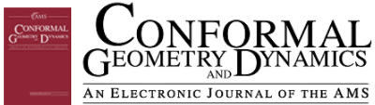
AMS出版、发行的四份纯电子刊
12、Representation Theory（1997~）《表示论》
中科院3区，中国作者发文占3.6%，每年发文约20篇左右，每年发文总页数约700页，
近十年的刊文，50%分布在群论、拓扑群、李群。
13、Conformal Geometry and Dynamics（1997~）《共性几何与动力学》
中国作者发文占1%，每年发文15不超过15篇，
近十年的刊文，60%分布在单复变函数、动力系统与遍历理论。
14、Proceedings of the American Mathematical Society, Series B，接受不超过14页的文献。
15、Transactions of the American Mathematical Society, Series B，接受不低于15页的文献。
上述两份期刊每年发表约10篇文献，这两份期刊非SCI期刊，但口碑仍不错

Slide 21
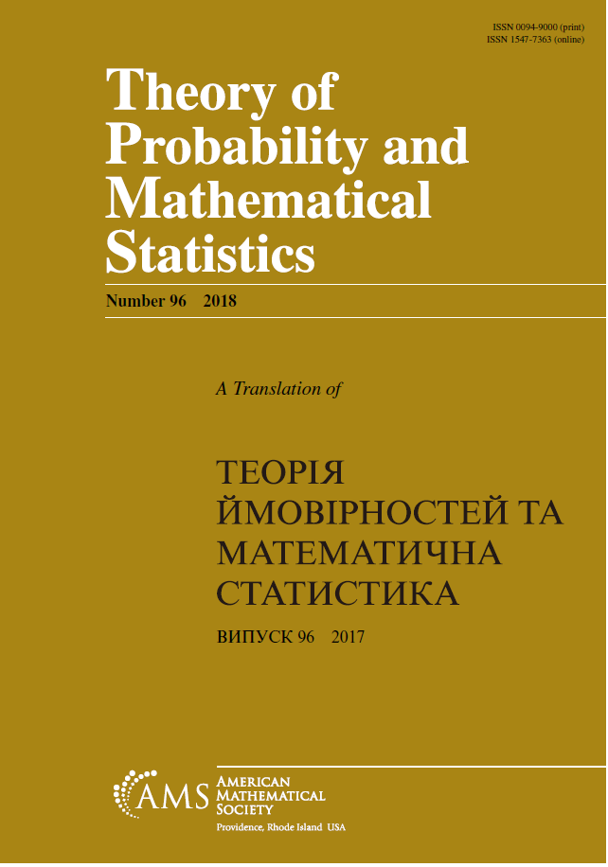
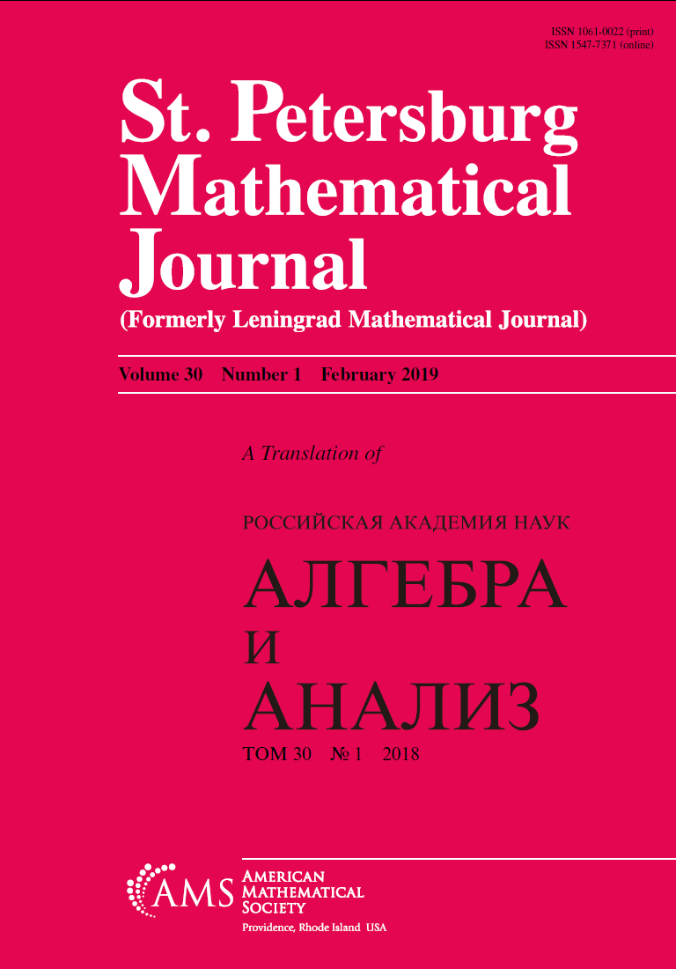
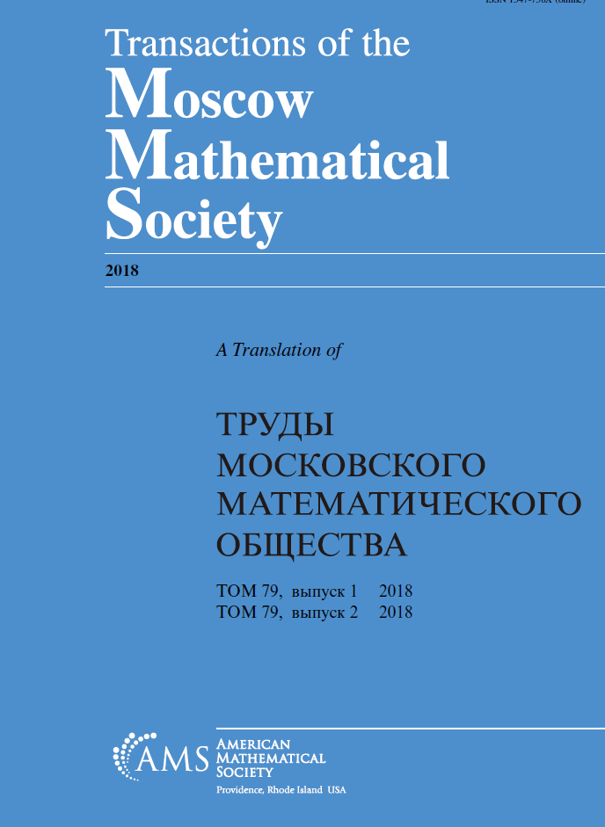
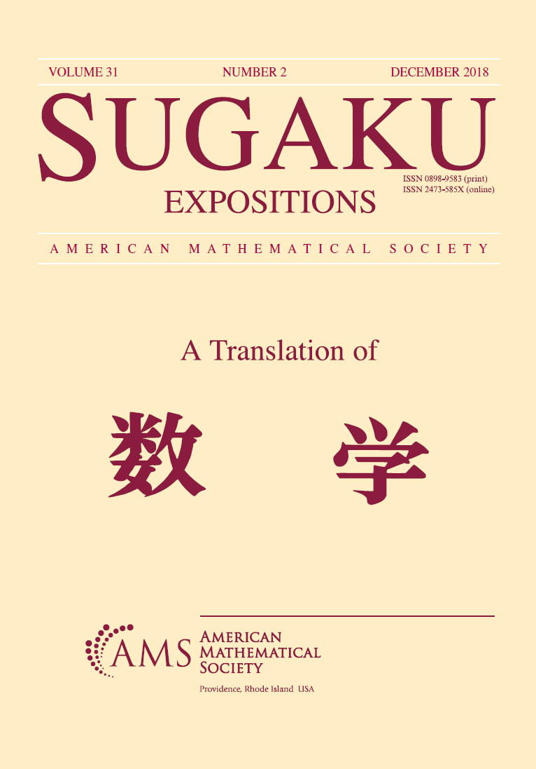
由AMS翻译出版的三份俄文刊和一份日文刊
16、Transactions of the Moscow Mathematical Society （2004~）
《莫斯科数学会汇刊》，综合性期刊
每年翻译10~20篇，每年翻译约300页
17、ST.Petersburg Mathematical Journal （2004~）
《圣彼得堡数学期刊》 ，综合性期刊，PDE类占比稍多
每年翻译30~50篇，每年翻译约900页
18、Theory of Probability and Mathematical Statistics （2004~）
《概率论与数理统计学》，概率论和随机过程、统计居多
每年翻译20~30篇，每年发文约300页
19、Sugaku Expositions （2017~）
《数学阐述》，日本数学学会《Sugaku》，综合性期刊
每年翻译10篇左右，每年翻译约300页。

Slide 22
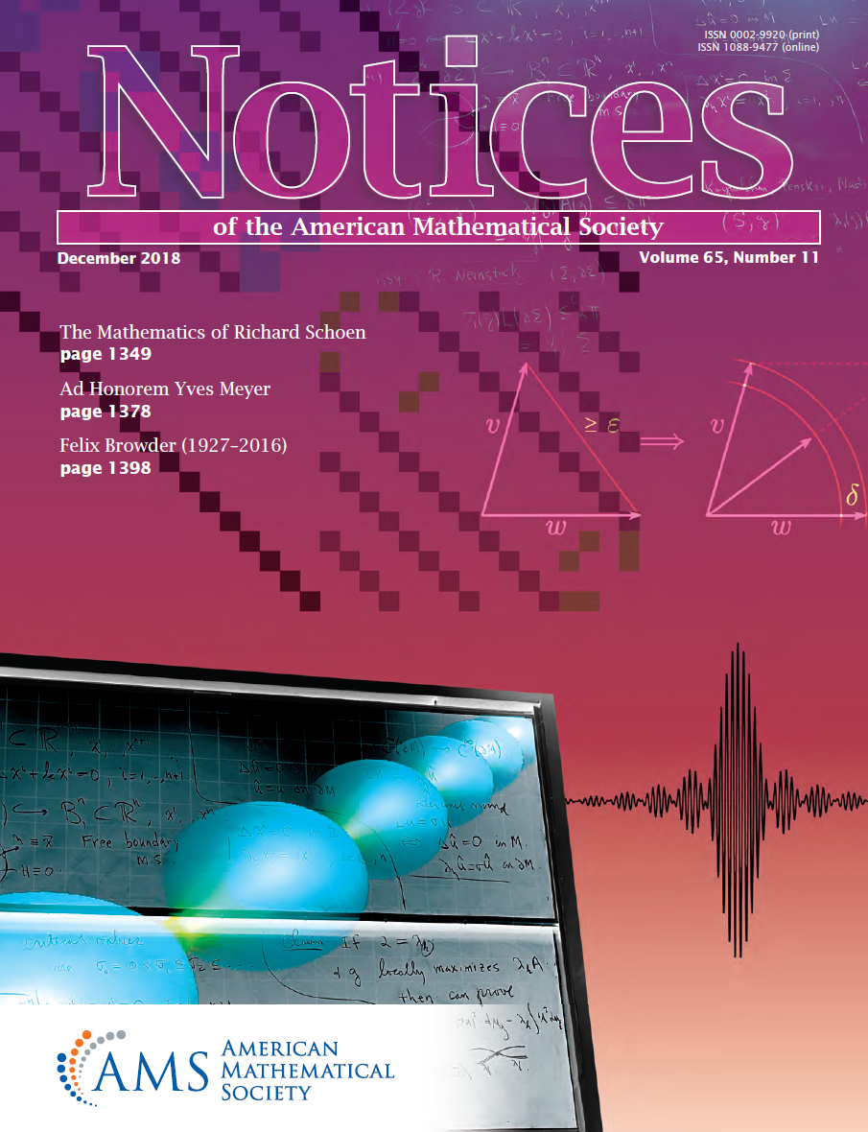
20、Notices of the AMS （1956~）
《美国数学学会通告》，月刊。
Notices of the AMS是目前全球数学阅读量最高的期刊之一。
主要报道美国数学会及全球数学界的数学人物、数学会议、数学领域招聘启事以及最新数学研究信息等。
访问地址： www.ams.org/notices/

Slide 23
AMS 电子期刊（ eJournal ）清单
1 | Journal of the American Mathematical Society | 《美国数学会志》
2 | Transactions of the American Mathematical Society | 《美国数学会汇刊》
3 | Proceedings of the American Mathematical Society | 《美国数学会会报》
4 | Transactions of the Moscow Mathematical Society | 《莫斯科数学会汇刊》
5 | Theory of Probability and Mathematical Statistics. | 《概率论与数理统计学》
6 | St. Petersburg Mathematical Journal. | 《圣彼得堡数学杂志》
7 | Memoirs of the American Mathematical Society | 《美国数学协会论文集》
8 | Mathematics of Computation | 《计算数学》
9 | Notices of the American Mathematical Society | 《美国数学会通告》
10 | Bulletin of the American Mathmatical Society | 《美国数学会通报（新辑）》
11 | Conformal Geometry and Dynamics | 《投影几何与力学》
12 | Representation Theory | 《表示论》
13 | Proceedings of the American Mathematical Society, Series B | 《美国数学会会报》（B辑）
14 | Transactions of the American Mathematical Society, Series B | 《美国数学会汇刊》（B辑）
15 | Sugaku Expositions | 《数学阐述》
16 | Journal of Algebraic Geometry | 《代数几何期刊》：暂未订购
17 | Quarterly of Applied Mathematics | 《应用数学季刊》：暂未订购
18 | Journal of Operator Theory | 《算子理论期刊》：暂未订购
19 | Journal of the Ramanujan Mathematical Society | 《Ramanujan数学学会期刊》：暂未订购
20 | Moscow Mathematical Journal | 《莫斯科数学期刊》：暂未订购

Slide 24
提纲
AMS及AMS出版物简介
MathSciNet功能演示
AMS 电子刊浏览及检索功能演示
MathSciNet校外访问
AMS主站及其他资源介绍
FAQ

Slide 25
出版物检索

Slide 26
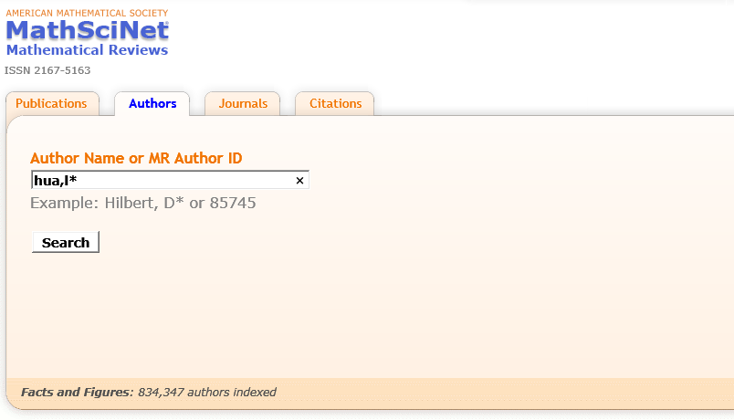
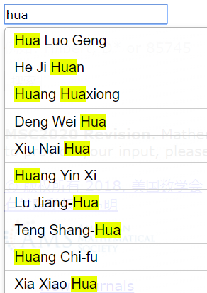
作者检索
MathSciNet支持自动补充功能，提示最相关的作者，移动箭头或鼠标选择作者点击即可计入个人主页
Notes:
华罗庚

Slide 27
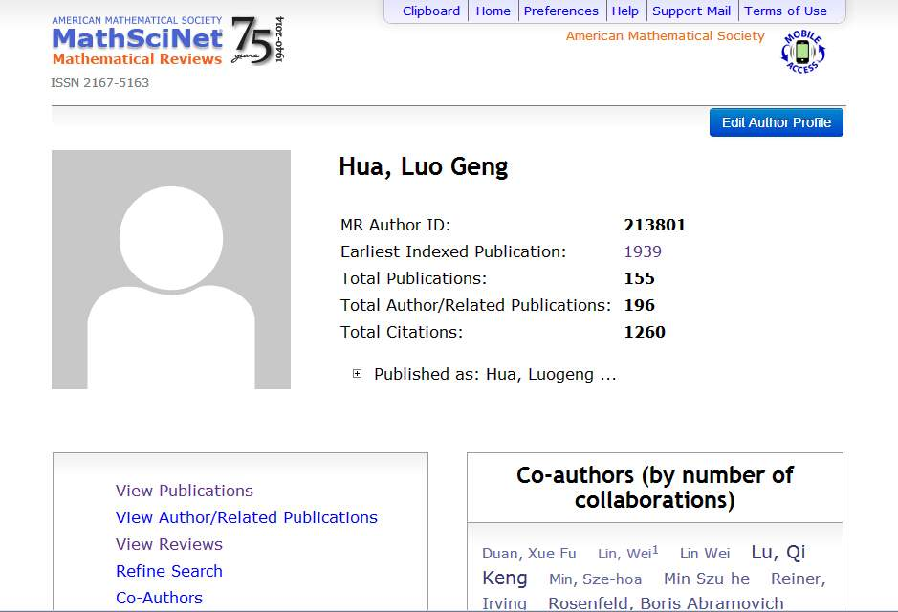
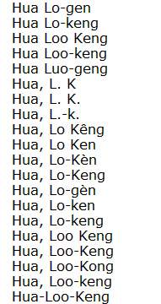
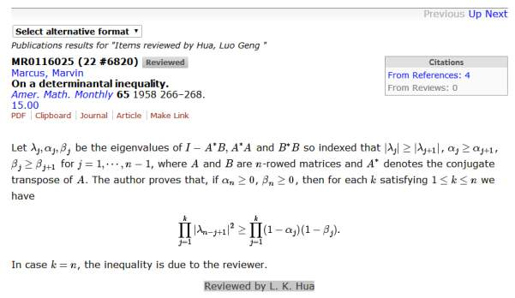

Slide 28
期刊检索

Slide 29
期刊概况

Slide 30
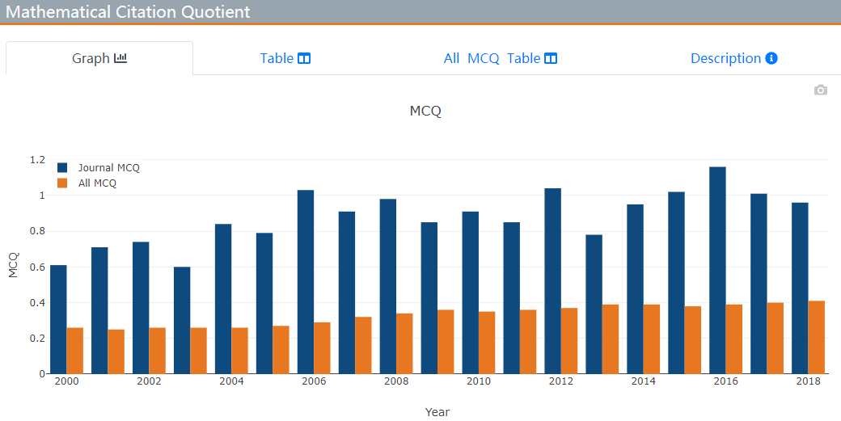
近年MCQ

Slide 31
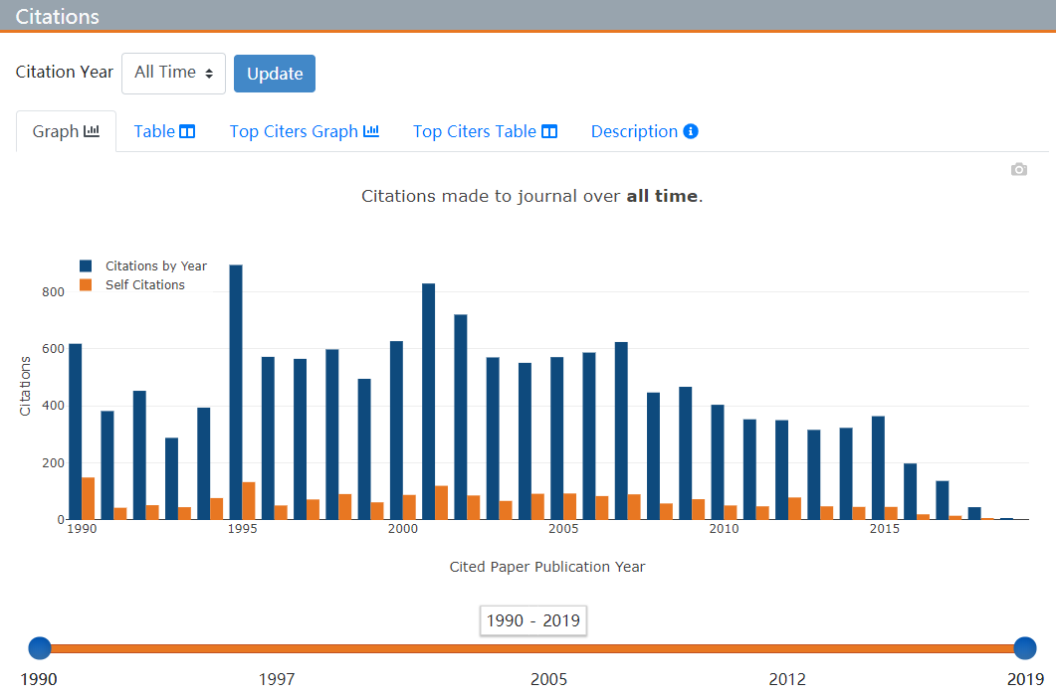
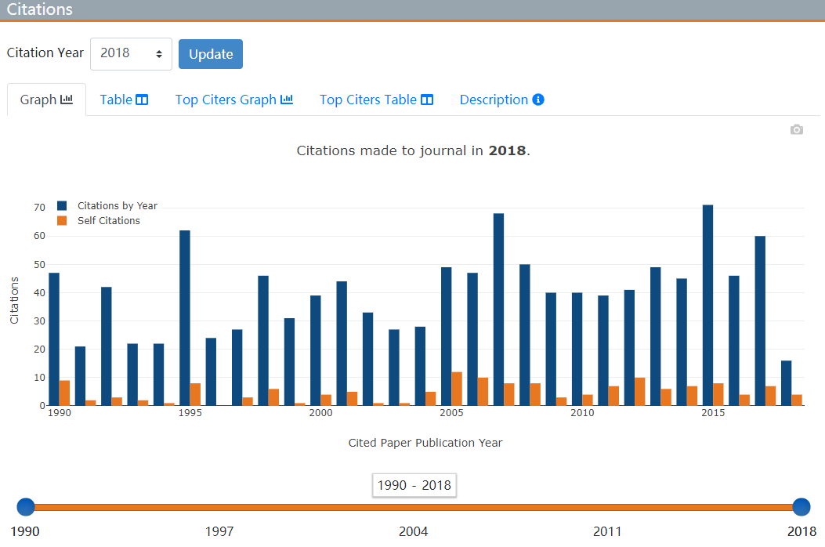
近年逐年被引量

Slide 32
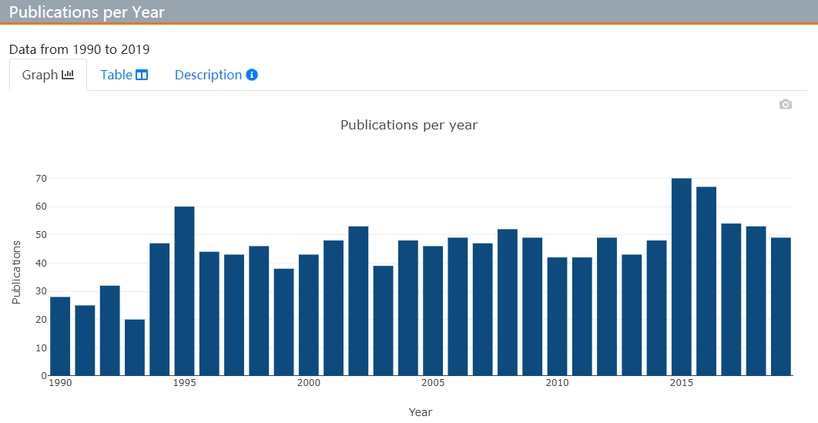
近年年发文量

Slide 33
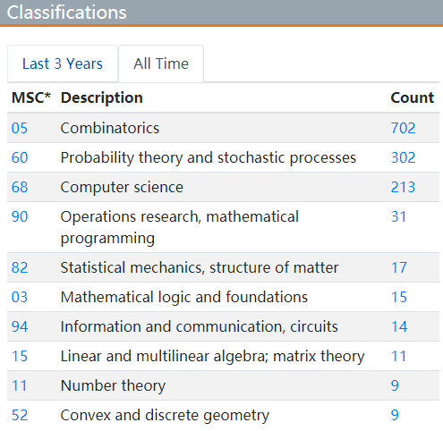
近三年/所有年份发文分类

Slide 34
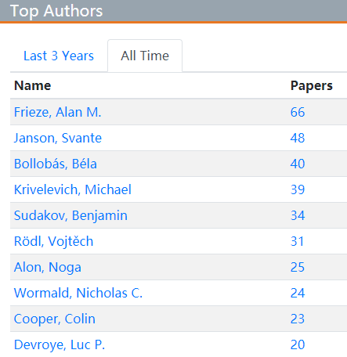
近三年/所有年份高发文作者

Slide 35
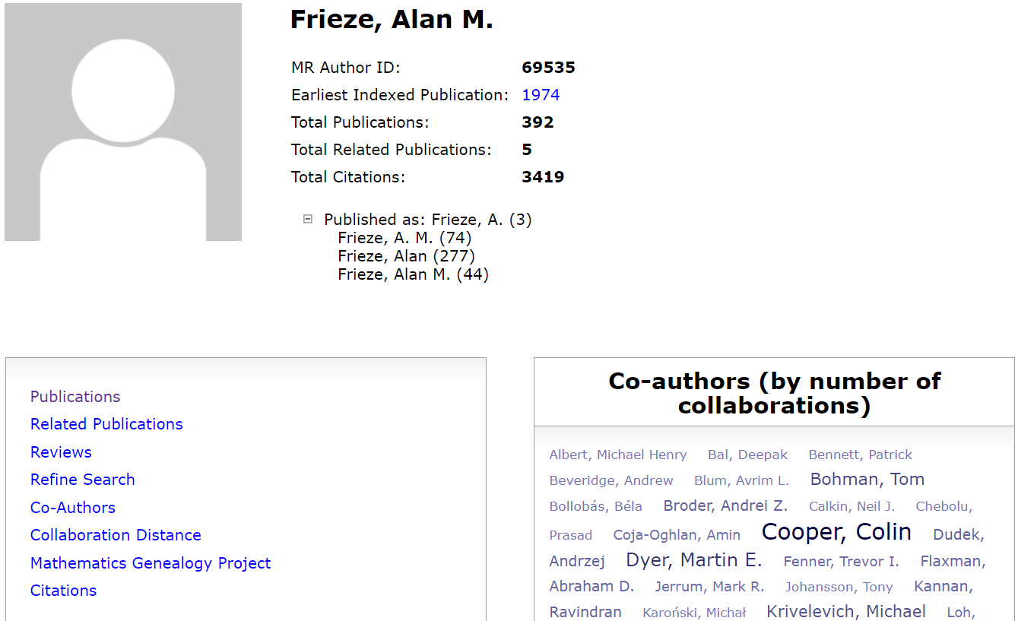
Random Structures & Algorithms
高发文作者——Frieze, Alan M.
Random Structures & Algorithms高发文作者——卡内基梅隆大学教授Frieze, Alan M.

Slide 36
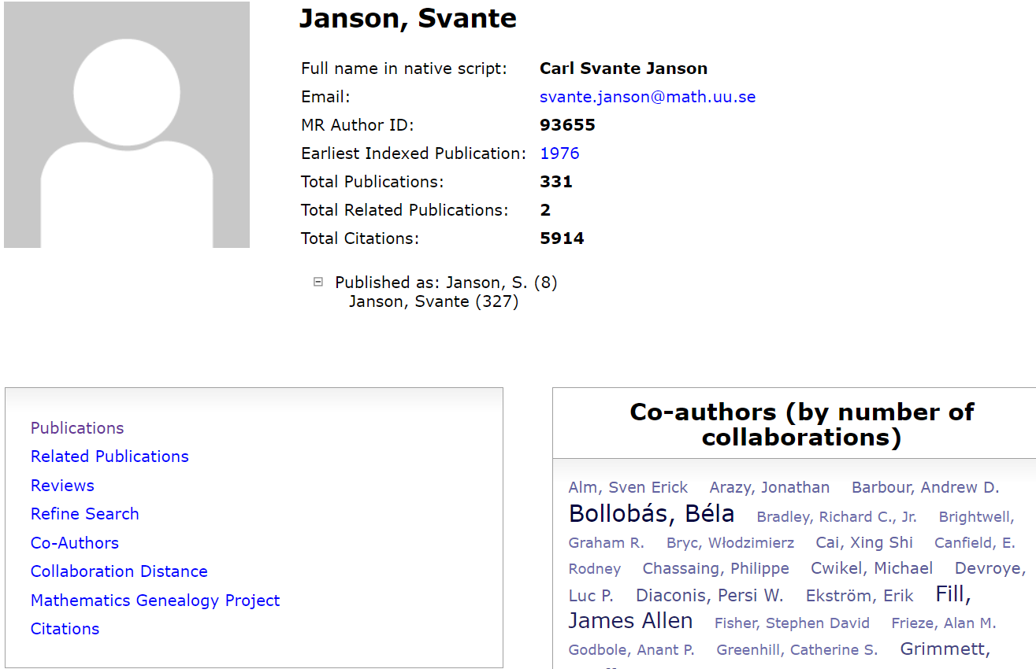
Random Structures & Algorithms
高发文作者——Janson, Svante
Random Structures & Algorithms高发文作者——瑞典乌普萨拉大学教授Janson, Svante

Slide 37
分类检索
通过MSC分类检索文献
使用渠道：进入MathSciNet主页，点击右上角“免费工具箱/Free Tools”
检索入口选择分类号，输入相应分类号
MSC分类规范
MSC由AMS编制，分类号格式为：两个数字+一位字母（或符号）+两个数字
合理利用好分类MSC分类体系对使用MathSciNet有巨大的帮助。
MSC最新版本为MSC2010，正在进行MSC2020版意见征集，可访问MSC2020.org进行意见提交，MSC2010 PDF版 下载地址如下：http://www.ams.org/mathscinet/msc/msc2010.html

Slide 38
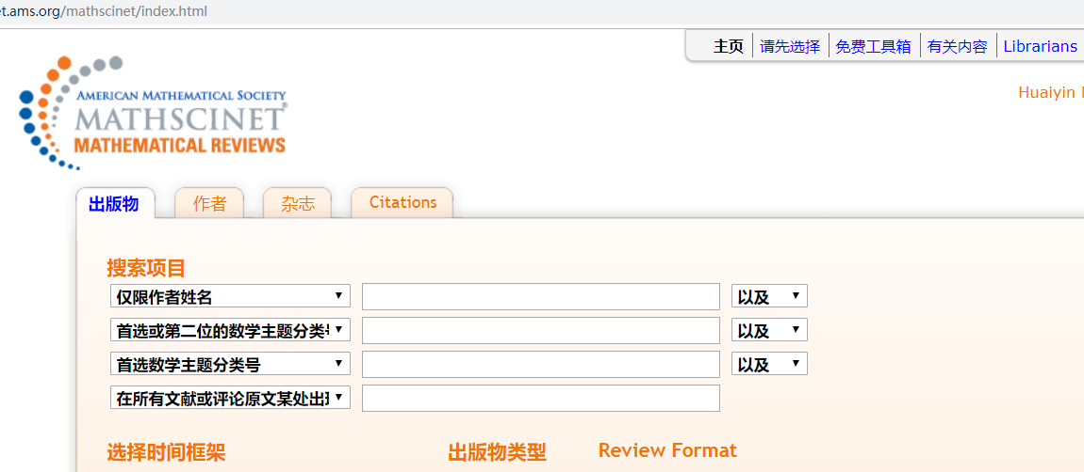
分类检索

Slide 39
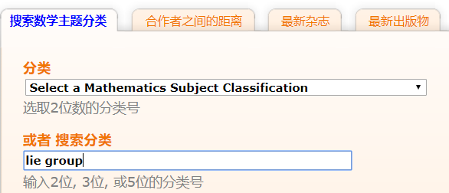
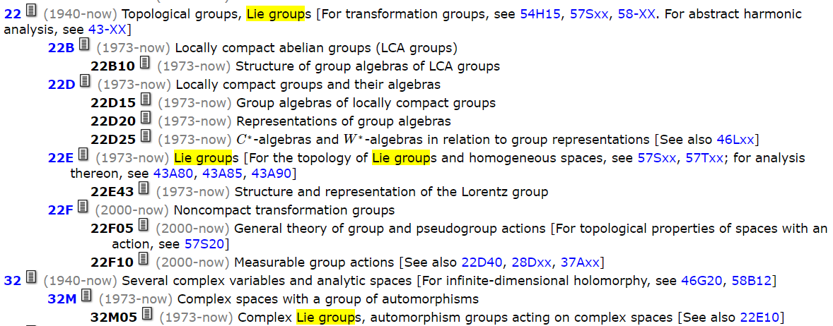
分类检索

Slide 40
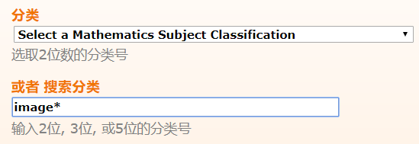
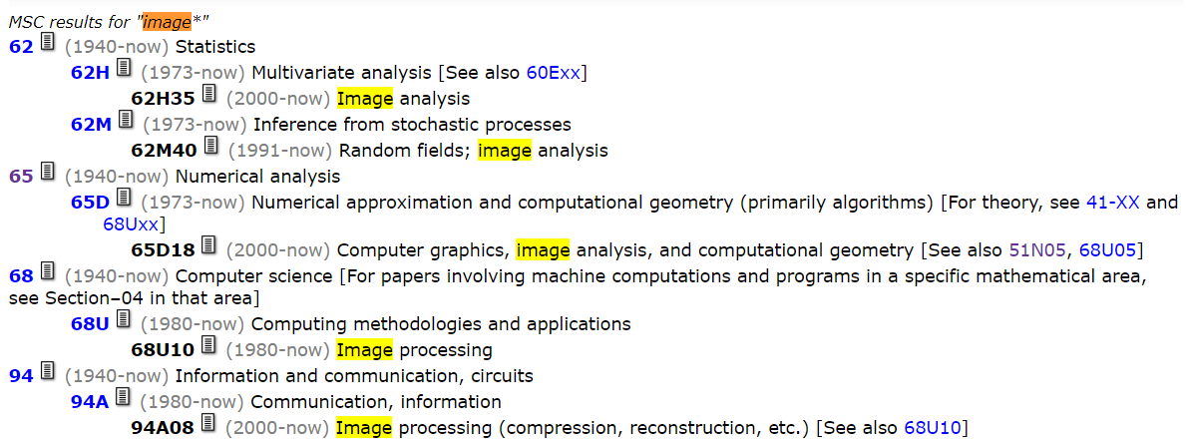
分类检索

Slide 41
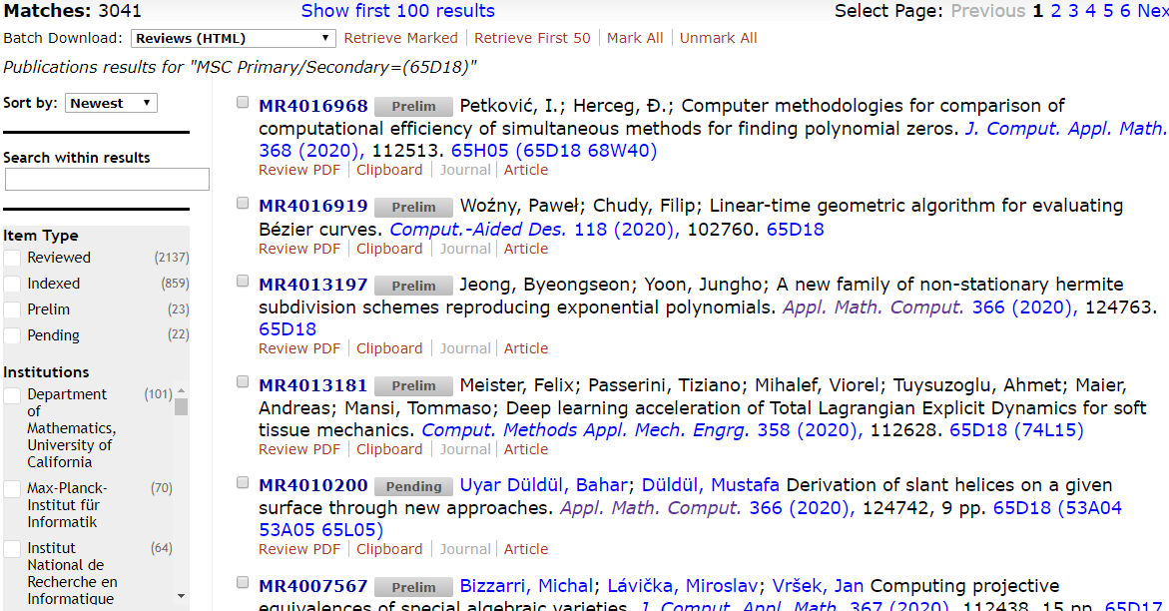
65D18最新文献
高发文机构

Slide 42
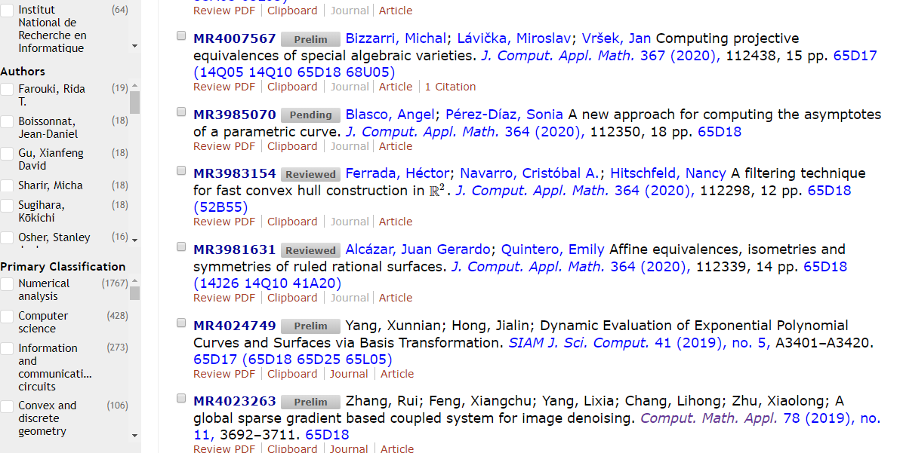
65D18最新文献
高发文作者
发文所在分类

Slide 43
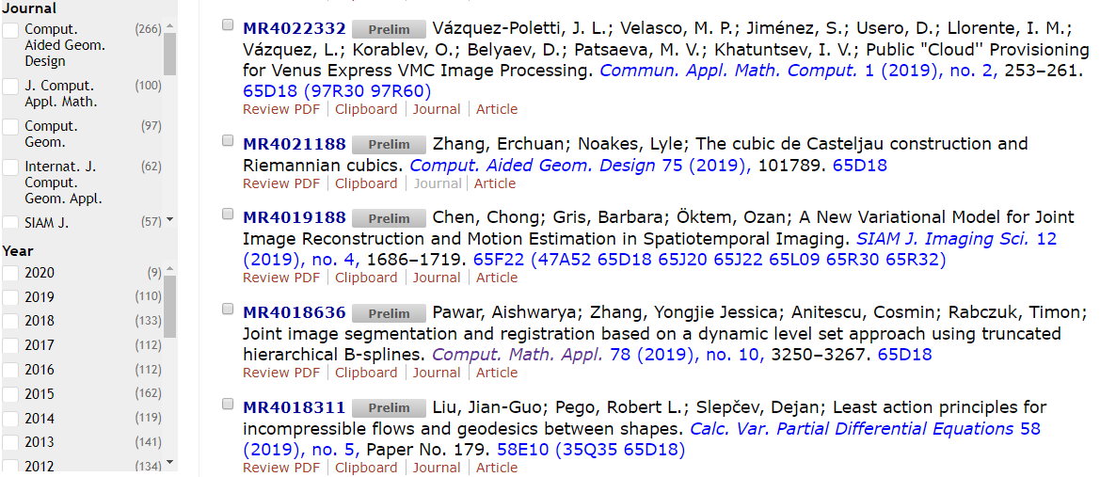
65D18最新文献
发文所在分类
主要发文期刊

Slide 44
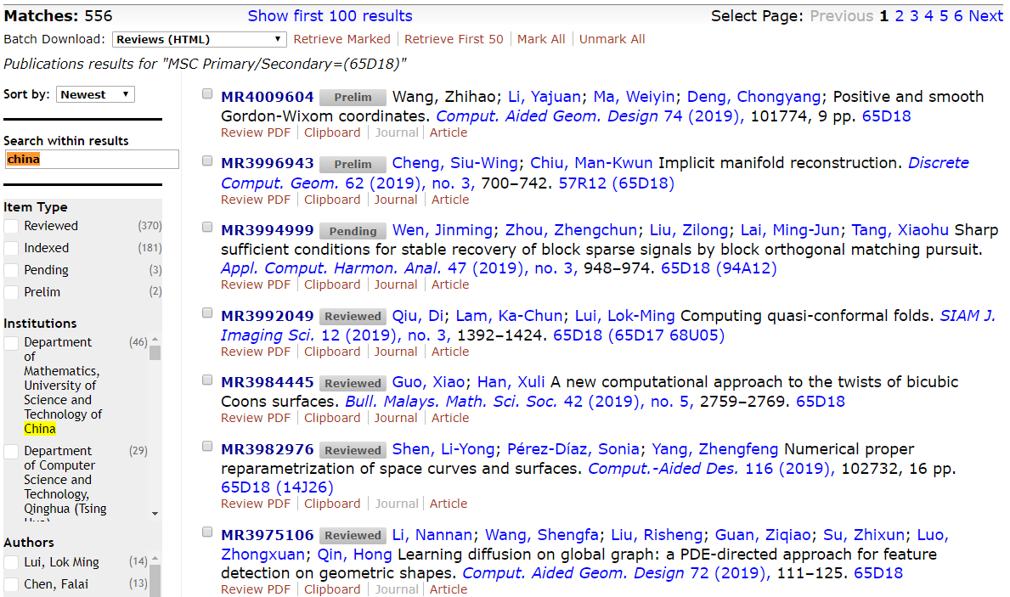
国内学者发表65D18文献
二次检索：
包含”china”的文章

Slide 45
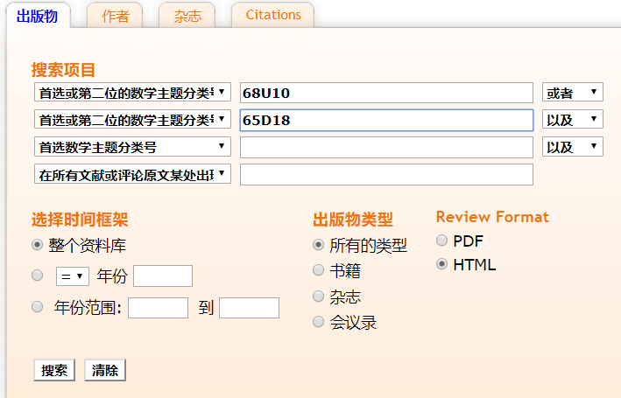
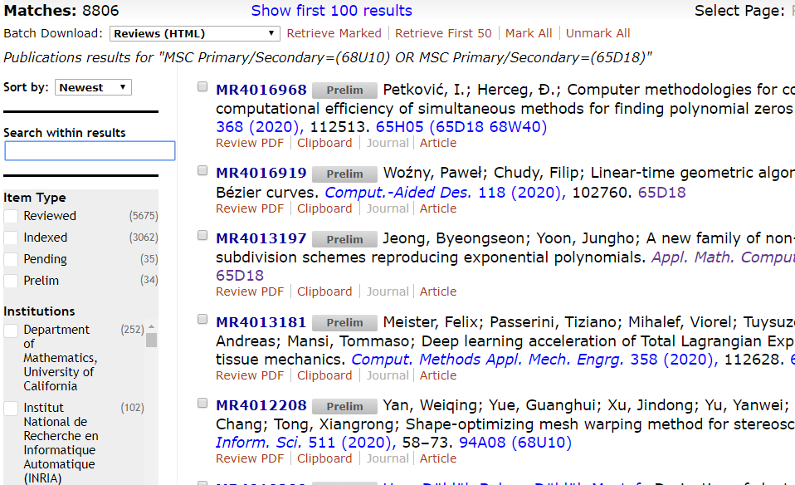
多个分类组合检索

Slide 46
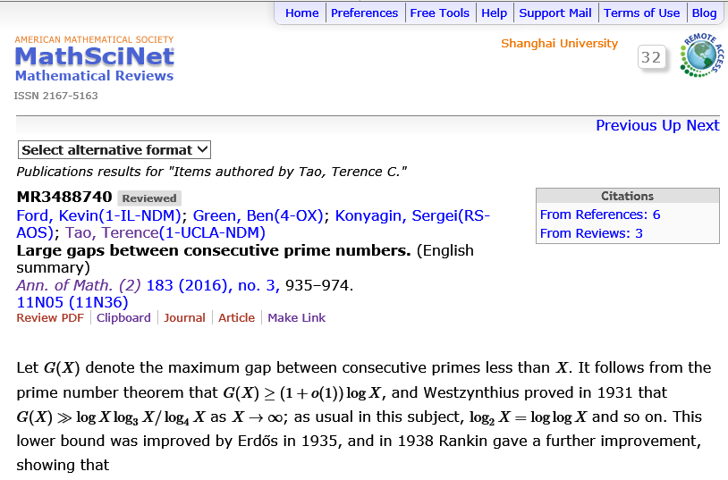
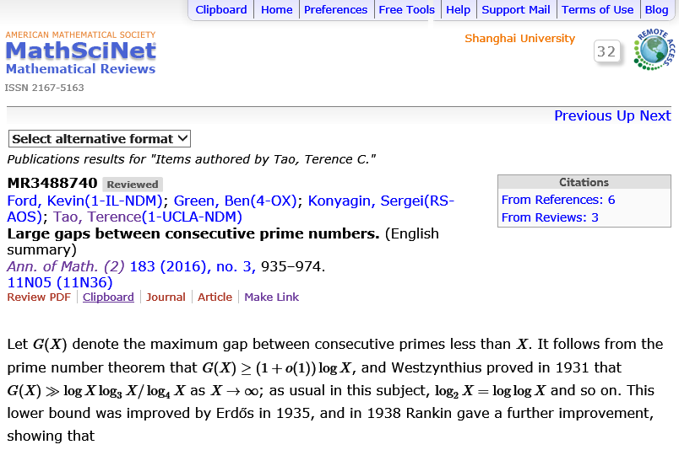
引用文献导出

Slide 47
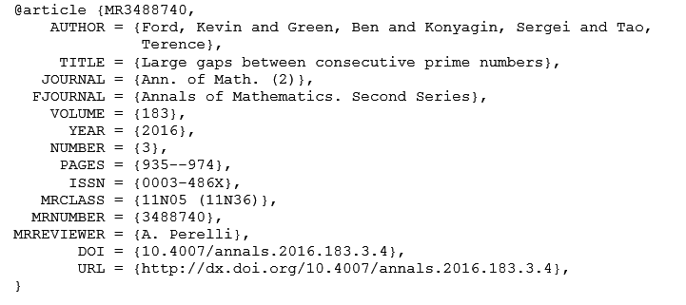
引用文献导出

Slide 48
检索高被引文献

Slide 49
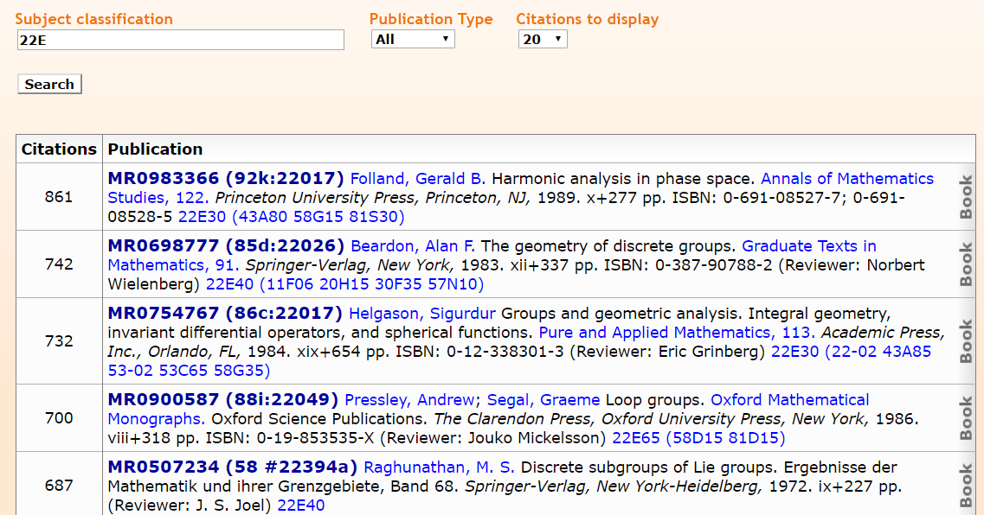
22E类高被引文献
22E：(1973-now) Lie groups [For the topology of Lie groups and homogeneous spaces, see 57Sxx, 57Txx; for analysis thereon, see 43A80, 43A85, 43A90]

Slide 50
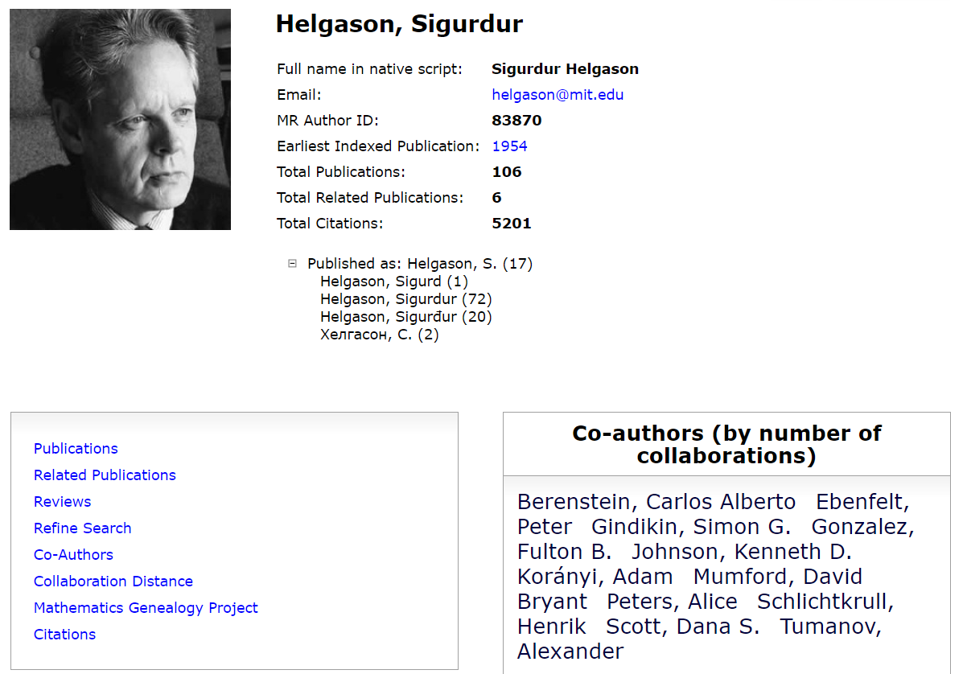
22E类高被引文献
麻省理工大学赫尔加森教授

Slide 51
赫尔加森教授师承关系

Slide 52
引用分析
特定年份的高被引文献
检索2015年出版的所有图书、期刊文章的被引数据

Slide 53
引用分析
特定年份的TOP图书排行榜
在2015年当年引用过的全部图书排行

Slide 54
引用分析
特定年份的TOP图书排行榜
下列图书全部被引次数在4021次，其中在2015年被引287次，位列图书排行榜第一

Slide 55
引用分析
特定年份的TOP图书排行榜
在2015年当年引用过的MathSciNet收录的全部期刊文章排行

Slide 56
引用分析
特定年份的TOP期刊文章排行榜
下列文章的全部被引次数在1515次，其中在2015年被引162次，位列期刊文章排行榜第一

Slide 57
引用分析
特定年份的TOP期刊排行榜
利用TOP期刊排行榜，可发现
一些平时未关注的期刊
《数学杂志》法国高等科学研究所
《剑桥数学期刊》，新刊物， 波士顿国际出版社

Slide 58
引用分析
Publications mathématiques de l'IHÉS 《数学杂志》法国高等科学研究所
波士顿国际出版社《剑桥数学期刊》 2013年创刊

Slide 59
引用分析
发现好期刊之—《Publications mathématiques de l'IHÉS》

Slide 61
合作距离
AMS最有趣的功能：The Erdős number
只要您的有共同署名的文章被MathSciNet收录过
您就可能会有Erdős number。
Erdős number 的算法为通过N次合著关系与Erdos,Paul教授实现关联
Why Erdős,Paul？

Slide 62
合作距离

Slide 63
合作距离
AMS最有趣的功能：The Erdős number
Erdos,Paul一生共发表了1640+篇文献，在数学领域拥有最多的合著者（500+），在数学的多个研究领域以及与全球多个国家的近千位学者均有合著。
实现这一功能的基础是AMS对收录作者分配了唯一的MRID，该ID会永远伴随作者，无论是更改了工作单位，还是更改了姓名写法，基本都会关联到该唯一ID。
使用入口：进入MathSciNet数据库，点击右上角“免费工具箱/Free Tools”，点击“合作距离/Collaboration Distance ”，输入作者姓名即可查询。

Slide 64
合作距离
AMS最有趣的功能：The Erdős number
魏国亮老师的Erdos数为 4
根据研究人员的统计，数学科研人员的平均Erdos Number为5，著名数学家往往该值较低。较早时期的数学家该值往往较高；但有个例外，数学天才拉马努金的Erdos Number为3，尽管Erdos,Paul（1913-1996）7岁的时候，拉马努金（1887-1920）就过世了。
Erdos Number 不是一个严肃的评价指标，但可反映与同领域大师的合作情况，可能根据作者发文情况会变小。

Slide 65
魏国亮老师合作路径

Slide 66
合作距离
陶哲轩教授 Erdos Number=2
陈省身教授 Erdos Number=2
北京大学田刚教授 Erdos Number=3

Slide 67
其他功能
MRLookup 快速获取标准的参考文献格式
访问地址： ams.org/mrlookup

Slide 68
提纲
AMS及AMS出版物简介
MathSciNet功能演示
AMS 电子刊浏览及检索功能演示
MathSciNet校外访问
AMS主站及其他资源介绍
FAQ

Slide 69
AMS期刊
AMS 电子刊浏览及检索功能演示
期刊检索地址：ams.org/epubsearch
期刊浏览地址：ams.org/publications/journals
电子刊使用与同类期刊数据库类似，不再逐步讲解，摘取部分要点如下：
检索入口选择
特定期刊检索
检索范围选择
年限及检索结果排序方式

Slide 70
AMS期刊

Slide 71
提纲
AMS及AMS出版物简介
MathSciNet功能演示
AMS 电子刊浏览及检索功能演示
MathSciNet校外访问
AMS主站及其他资源介绍
FAQ

Slide 72
校外访问
校外使用MathSciNet—设备漫游
在校外使用数字资源的传统办法
采用学校提供的VPN帐号，在PC端远程登录即可使用
没有VPN或用移动设备怎么办？
传统VPN需安装插件，通常只支持在PC端使用
MathSciNet支持对用户的设备（笔记本电脑、平板、手机等设备）进行绑定，绑定后可在任何校内外互联网环境使用
绑定设备的先决条件：
确保被绑定的设备在校园网环境内（学校提交给AMS的外网IP段内）
绑定有效期：
每次绑定的有效期为90天，到期后自动失效，到期后可再次绑定

Slide 73
校外访问
Your device/ web browser must meet the following basic technical requirements:
Accepts cookies
Has Javascript enabled
Has local storage
Has "private browsing" turned off
Is connected to the internet
Note: Devices with multiple browsers will only be paired with the browser in use at the time of pairing. For example, if you have Safari, Firefox, and Chrome on your device, and enable pairing while using Chrome, then your device will not be paired when using Safari or Firefox.

Slide 74
校外访问
校外使用MathSciNet—设备漫游
绑定步骤：
进入MathSciNet首页：ams.org/mathscinet
点击右上角的 Remote Access 图标

Slide 75
校外访问
校外使用MathSciNet—设备漫游
点击确认匹配

Slide 76
校外访问
校外使用MathSciNet—设备漫游
相关绑定授权说明

Slide 77
校外访问
校外使用MathSciNet—设备漫游
绑定成功

Slide 78
校外访问
校外使用MathSciNet—设备漫游
首页会显示剩余漫游天数

Slide 79
校外访问
校外使用MathSciNet—设备漫游
绑定失败的提示
如遇到错认提示先确认设备是否在校园网，如果在校园网还是无法使用，可直接联系我们

Slide 80
校外访问
校外使用MathSciNet—设备漫游
绑定成功后，还是无法访问，可能的原因会有：
在VPN环境下绑定是无效，一定要在校园网内绑定；
浏览器Cookie权限问题；
或联系我们，进行支持：
18611837448（陈正良）， 010-57933158 （魏金玮）
QQ:14098835，Email：ams@libstage.com

Slide 81
提纲
AMS及AMS出版物简介
MathSciNet功能演示
AMS 电子刊浏览及检索功能演示
MathSciNet校外访问
AMS主站及其他资源介绍
FAQ

Slide 82
其他数学类资源网站
ams.org/mathimagery （AMS主办的数学艺术馆，以图片为主）
ams.org/about-us/blogs （AMS官方的各类数学博客网站）
arXiv.org（收录物理、数学预印本资源网站)
mathoverflow.net/ （数学领域问答网站）
www-history.mcs.st-and.ac.uk/ （数学史网站，已与MSN部分作者主页链接）

Slide 83
FAQ
Thank you
打开QQ扫描右侧二维码，或添加QQ群号（ 753305253 ），加入AMS服务群后，可实时获取在线支持
18611837448（陈正良） ， 010-57933158（魏金玮）
QQ:14098835，Email：ams@libstage.com

